Slide 1
FAKULTET TEHNIČKIH NAUKA KOSOVSKA MITROVICA RUČNO-ELEKTROLUČNO ZAVARIVANJE (REL ili E POSTUPAK)
Dr Ivica Čamagić, vanredni profesor Dr Živče Šarkoćević, vanredni profesor Kosovska Mitrovica, mart 2022

Slide 2
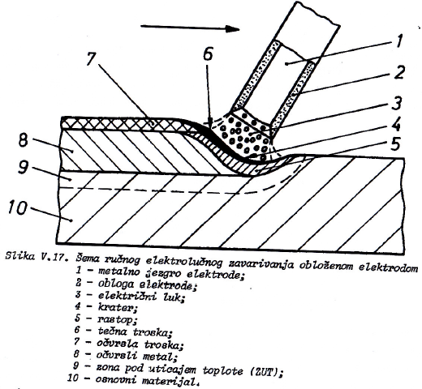
Elektroda se topi pod dejstvom el.luka.
Elektroda se sastoji od:
1.jezgra prečnika 2-6 mm koje popunjava žleb i sa delom osnovnog materijala obrazuje šav
2.obloge koja obrazuje trosku nad šavom
Prenos materijala u krupnim ili sitnim kapima .

Slide 3
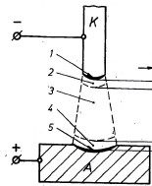
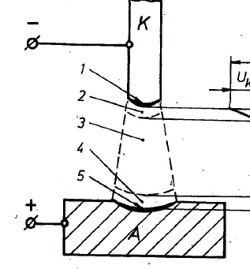
Jednosmerna struja: Naizmenična struja:
Kod celulozne i rutilne obloge elektrode
Zahteva se posebna obloga (sa kalijumom – povećava stabilnost luka)
Srednjji uvar
Direktna polarnost:
Uglavnom za celulozne i rutilne (sa natrijumom) obloge elektrode
Najveća brzina topljenja elektrode, najmanji uvar (za navarivanje)
Indirektna polarnost:
Za bazične elektrode
Veća brzina topljenja osnovnog materijala
Najveći uvar
+
~
-

Slide 4
Izvor struje je sa konstantnom strujom (CC-Constant Current):
Reguliše se jačina struje, a ne napon!!!
U [V]
I [A]

Slide 5
Jezgro elektrode:
-izrađuje se od vučene žice
-čelično jezgro se izrađuje od niskougljeničnog, nisko i visoko legiranog čelika (sadržaj C do 0,12 %)
-jezgra od legura obojenih metala: Cu, Al,...

Slide 6
Obloga elektrode: -uloga obloge je stvaranje troske, čija je uloga:
- snižavanje potencijala jonizacije prostora između elektrode i osnovnog materijala, čime se povećava stabilnost luka (inače nestabilan u vazduhu zbog visokog potencijala jonizacije)
- zaštita tečnog metala od uticaja gasova iz okoline
- pročišćavanje metala šava (npr. dezoksidacija)
- legira rastop dodavanjem npr. Si i Ti koji usitnjavaju strukturu
- smanjenje brzine hlađenja
- obezbeđenje zavarivanja u prinudnim položajima

Slide 7
Najčešće vrste elektroda prema tipu obloge:
Celulozne: malo troske koja se lako uklanja, pogodne za korene zavare, neestetski izgled šava.
Rutilne: lako se uspostavlja luk, laka upotreba, lep izgled šava, gusta troska obezbeđuje zavarivanje u svim položajima.
Bazične: nizak nivo vodonika daje otpornost na hladne i vruće prsline , gusta troska obezbeđuje zavarivanje u svim položajima – za srednje ugljenične i legirane čelike
* Elektrode se koriste isključivo suve (ako treba, sušenje na 200-300ºC)
Porast cene

Slide 8
Podvrste REL postupka:
1. Zavarivanje položenom elektrodom
2. Gravitaciono zavarivanje
3. Zavarivanje pod vodom

Slide 9
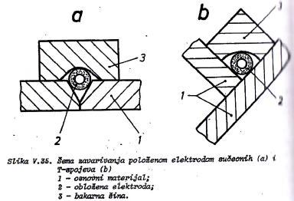
Zavarivanje položenom elektrodom
Poluautomatsko zavarivanje, gde su elektrode postavljene jedna za drugom u žljeb ili u ugao.
Jedan kraj se spoji na izvor struje, a na drugi se uspostavlja luk grafitnom elektrodom
Bakarna šina pridržava i sprečava krivljenje elektroda
Jedan zavarivač može kontrolisati više uređaja

Slide 10
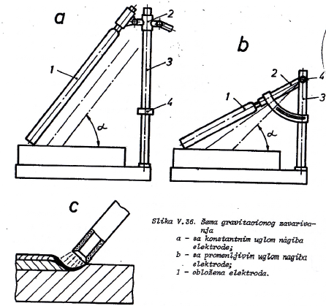
Gravitaciono zavarivanje
Poluautomatsko zavarivanje, gde su elektrode postavljene oslonjene na stub i osnovni materijal.
Može biti sa konstantnim i promenljivim uglom elektrode.
Zavarivanje se odvija do kad nosač elektrode stigne do graničnika
Jedan zavarivač može kontrolisati više uređaja

Slide 11
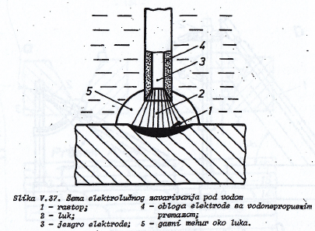
Zavarivanje pod vodom
Izvodi se u gasnom mehuru od isparene okolne vode
Obavezna elektroda sa vodonepropusnim premazom
U slatkoj i slanoj vodi, obično do dubine 30-40 m.
Problemi: povećana brzina hlađenja i povećan sadržaj vodonika (pogodni uslovi za hladne prsline-samo za niskougljenične čelike).

Slide 12
Prednosti:
Univerzalna metoda: za zavarivanje, navarivanje i rezanje
Širok dijapazon elektroda (dodatnog materijala), za zavarivanje praktično svih metala i legura metala
Nema ograničenja u položajima zavarivanja
Niska cena uređaja i dodatnog materijala
Mogućnost zavarivanja pod vodom, položenom elektrodom i gravitaciono

Slide 13
Nedostaci:
Manja brzina zavarivanja u odnosu na druge metode elektrolučnog zav. zbog čišćenja troske (traje koliko i zavarivanje)
Pri zavarivanju u više prolaza (zavara ili slojeva) potrebno detaljno čišćenje prethodnih slojeva da se ne bi zadržala troska
Stvaranje štetnih gasova isparavanjem troske
Pojava značajnih deformacija pri većem unosu toplote
Nije pogodna metoda za zavarivanje relativno tankog osnovnog materijala

